Slide 1
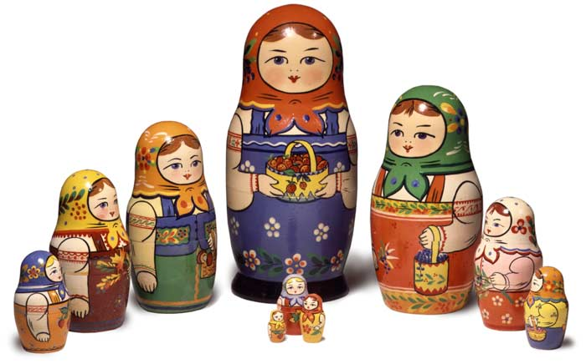
РУССКАЯ МАТРЁШКА – как средство формирования образной речи у старших дошкольников
Подготовила:
воспитатель МДОУ 8
Морозова Л. Б.

Slide 2
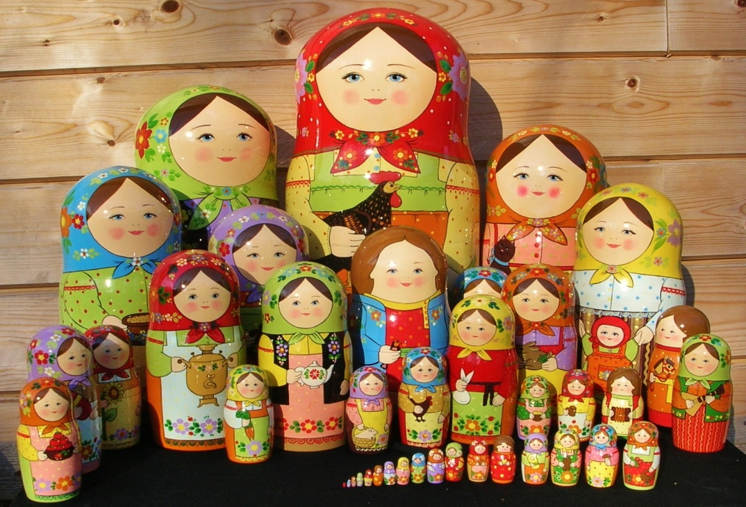
Задачи:
Развитие образной, грамматически правильной диалогической и монологической речи.
Обогащение словарного запаса, формирование грамматического строя речи, воспитания звуковой культуры.
Развитие умения подбирать синонимы и антонимы.
Развитие связной речи детей: пересказ произведений, творческое рассказывание, составление описательных рассказов.
Развитие творческих способностей детей через приобщение к народному искусству – русскую матрёшку.

Slide 3
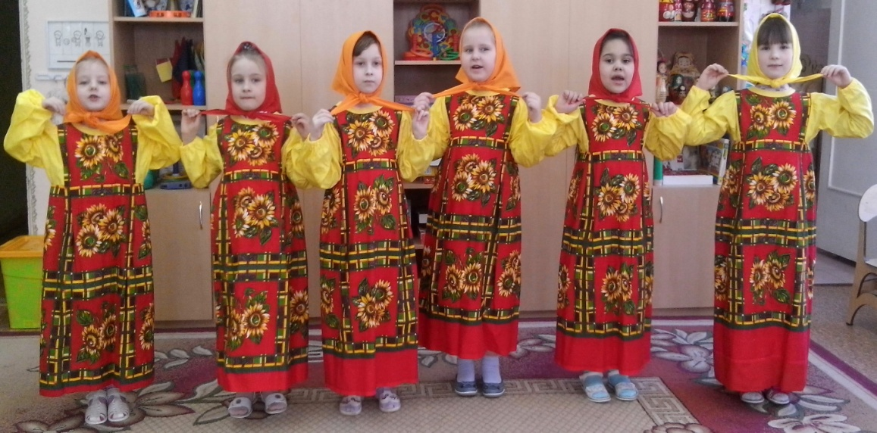
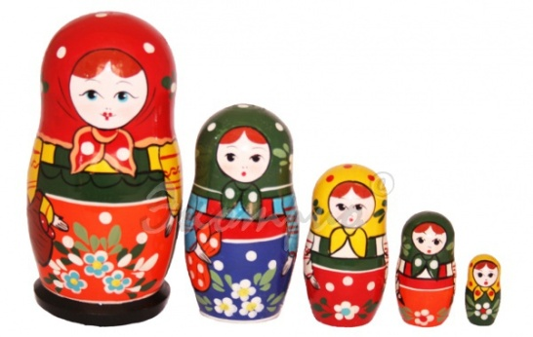
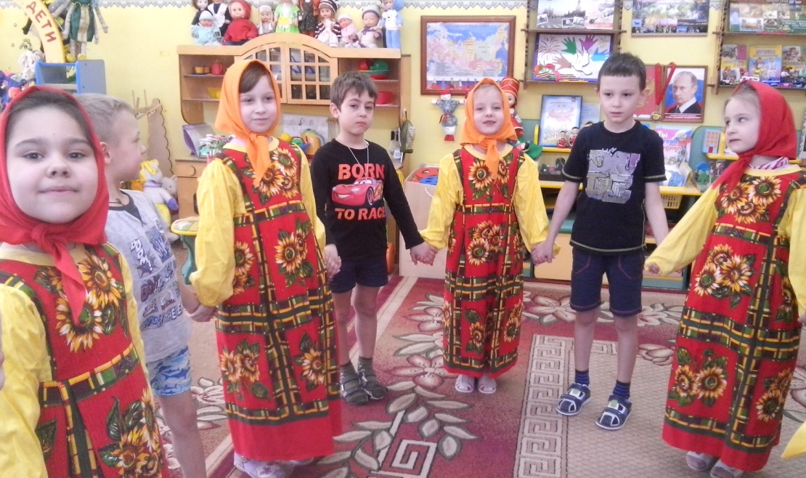
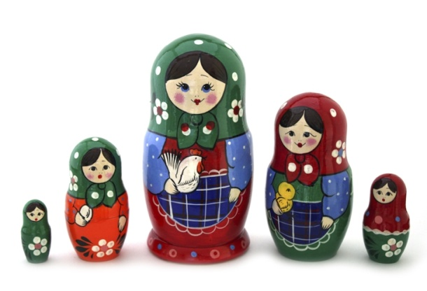
НОД «Матрёшка в гостях у ребят»
Цель: познакомить детей с историей возникновения, видами особенностями росписи Загорской, Семёновской, Полхов-Майданской матрёшек; развивать словесно-логическое мышление, воображение, речевое внимание.

Slide 4
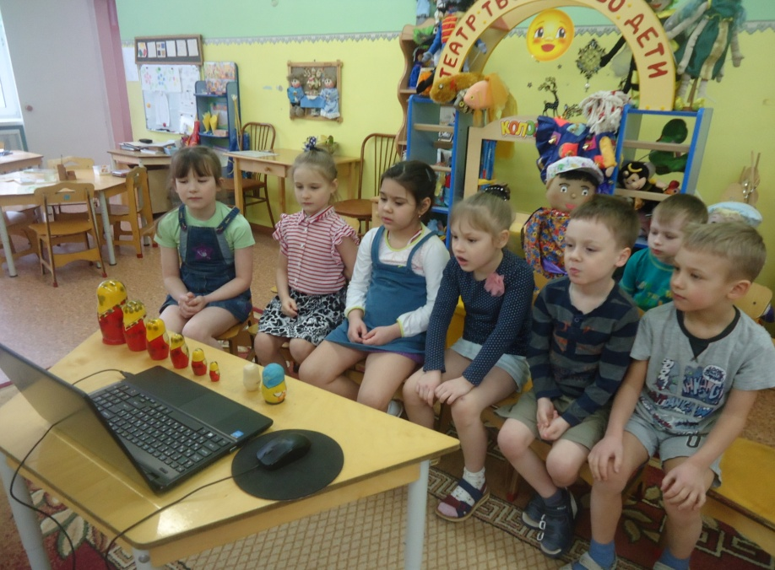
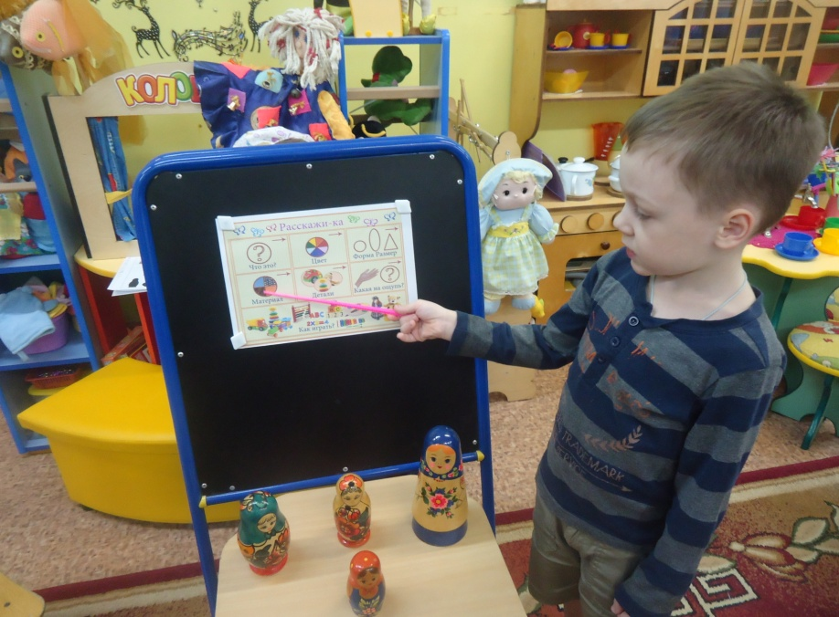
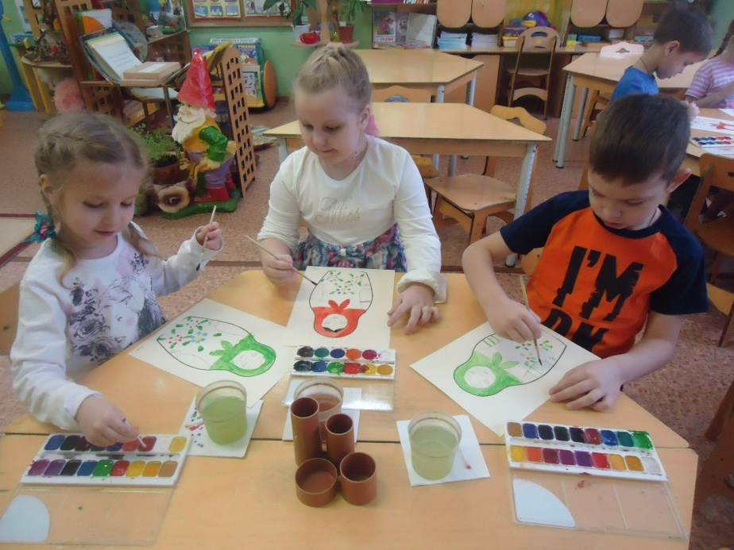
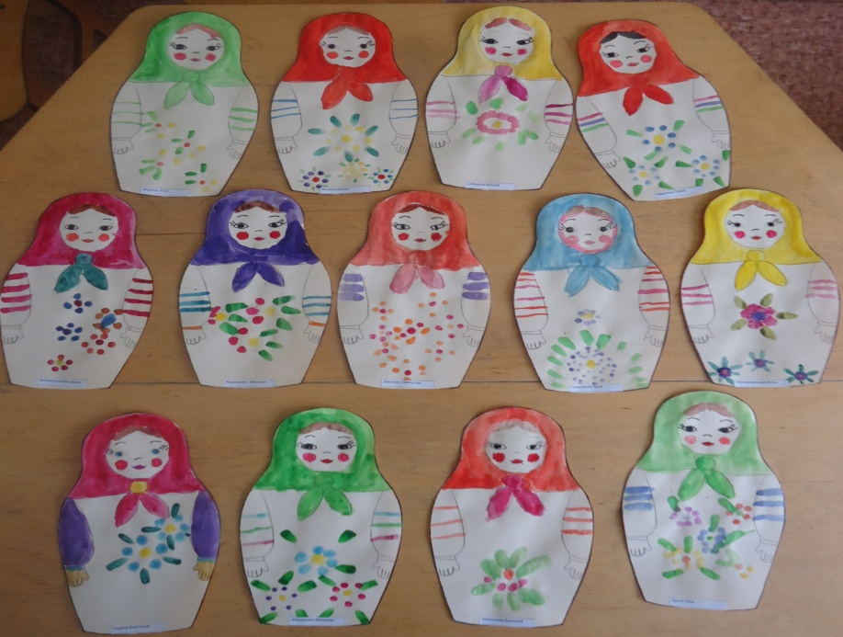

Slide 5
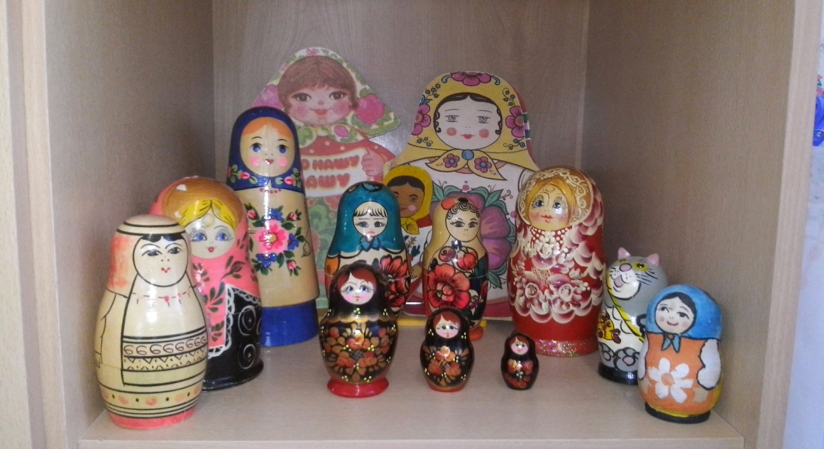
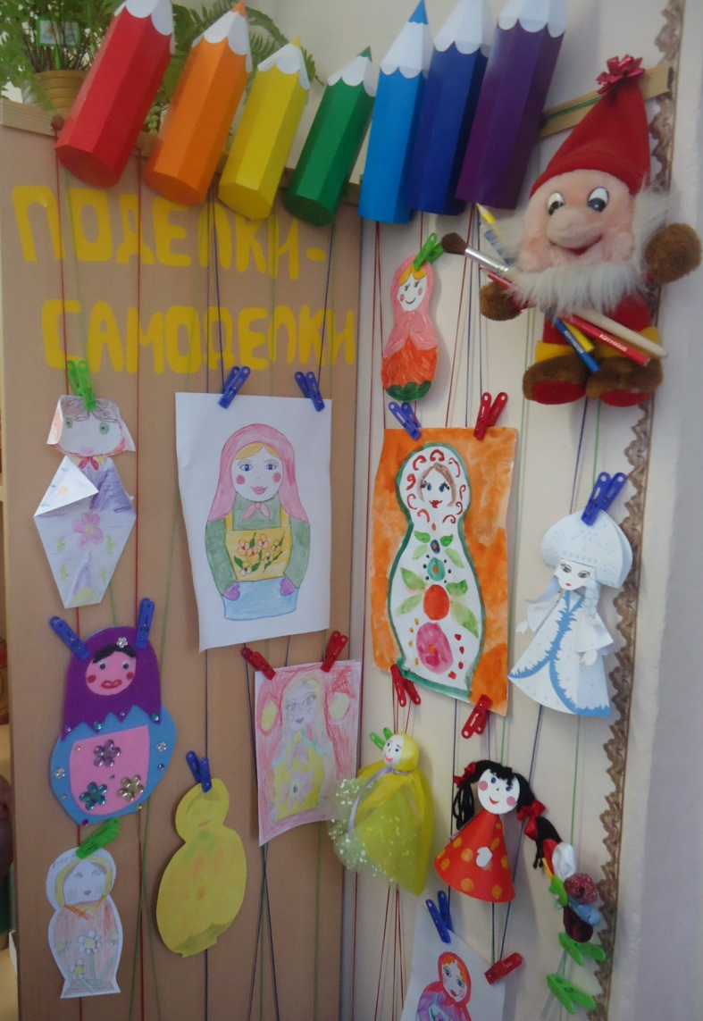
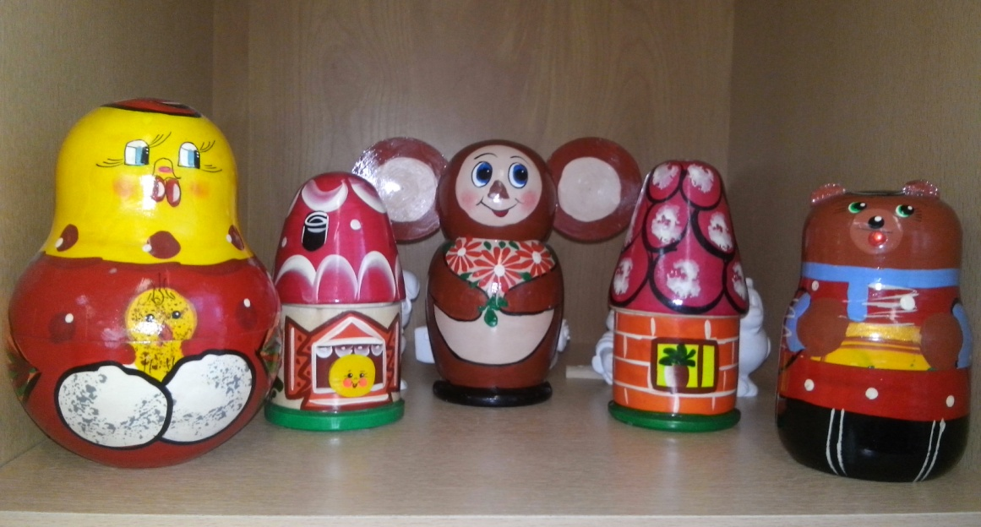
Оформление предметно-развивающей среды

Slide 6
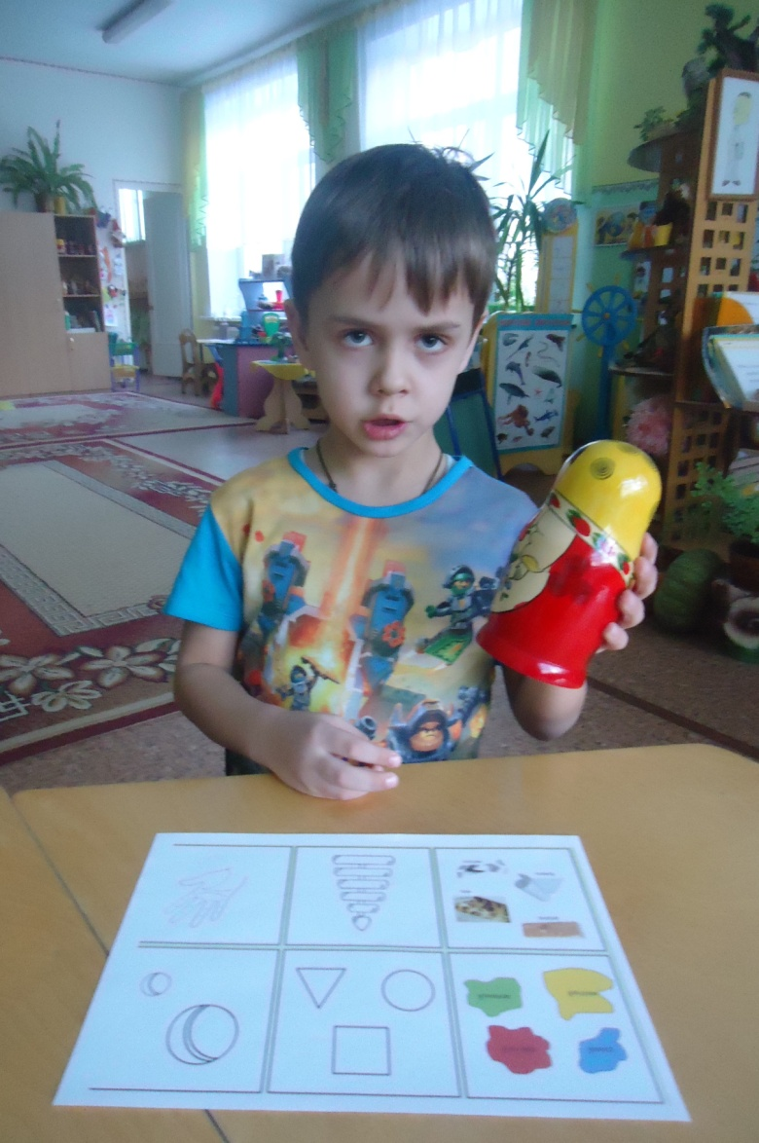
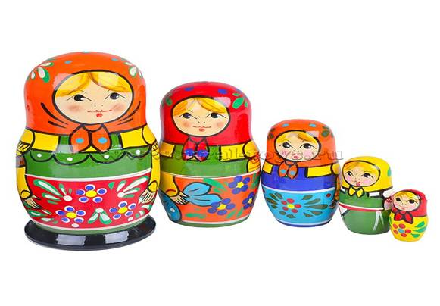
Составление описательного рассказа о матрёшке по схеме

Slide 7
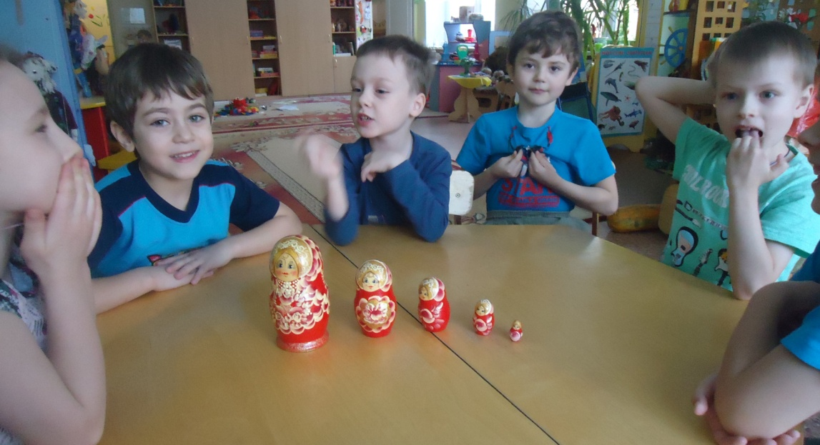
Сочинение сказки детьми «Матрёшки, мишка и девочка»
Цель: развитие воображения, связной речи.
Жили у одной девочки среди игрушек сёстры-матрёшки. Их звали Матрёна, Матрёша, Матрёнушка, Милаша и Матрёшечка. Они очень дружили между собой. Девочка Маша любила с ними играть. Один раз ночью матрёшки решили поиграть с плюшевым медведем. Медведь спал, но они его разбудили. И стали весело играть, что чуть не разбудили свою хозяйку. Они прятались по комнате, а медведь их искал. Но ночь подошла к концу и матрёшки собрались одна в другую, а медведь улёгся спать на полочку. Девочка проснулась утром и увидела, что матрёшки стояли на полочке рядом с мишкой и удивилась, ведь перед сном она поставила матрёшек на стул возле своей кровати.

Slide 8
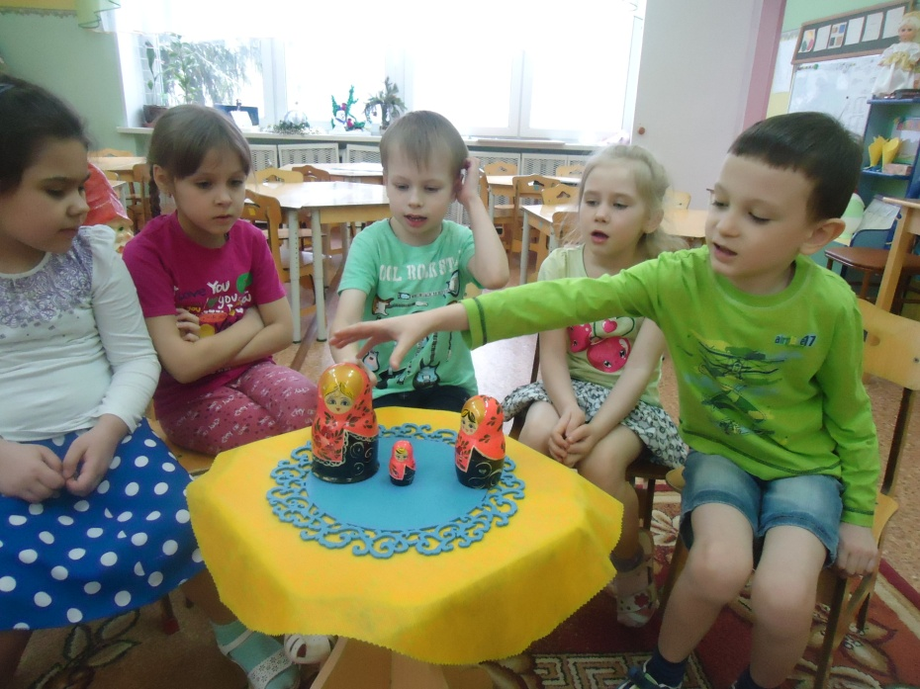
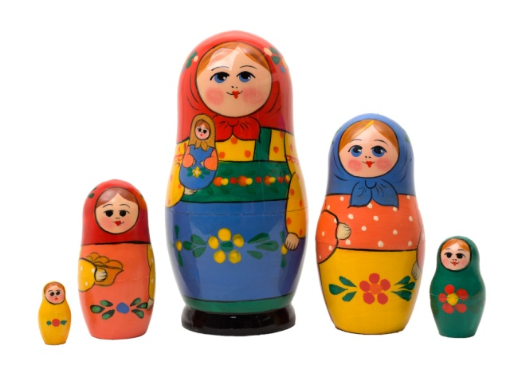
Игры на развитие связной речи
Игровое упражнение «Распространи предложение»
Цель: развивать умение строить длинные предложения со словами-предметами, словами-признаками, словами-действиями.
Матрёшку раскрашивают для того, чтобы она была красивая, интересная детям.
Матрёшку шлифуют для того, чтобы она стала гладкая.
Дети играют с матрёшками для того, чтобы было весёлое
настроение.

Slide 9
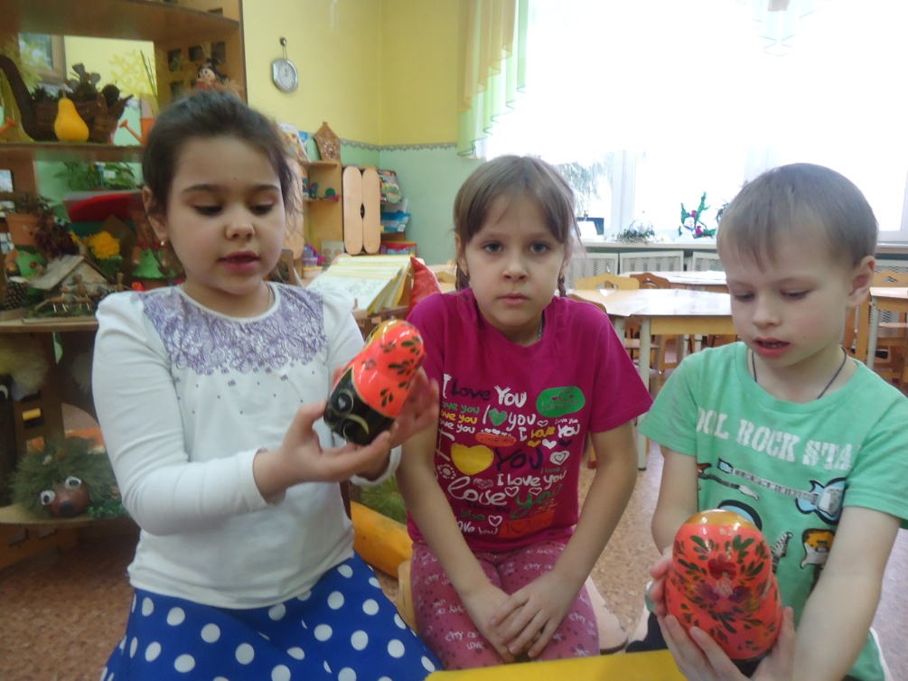
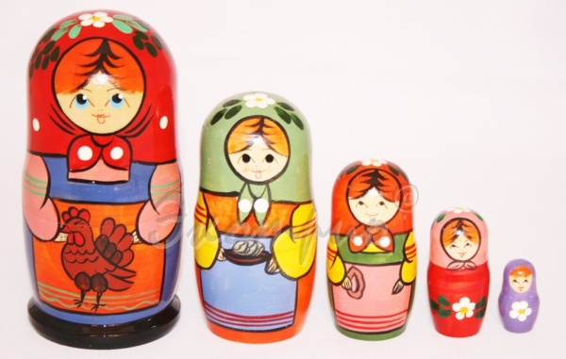
Игровое упражнение «Если бы…»
Цель: развитие связной речи, воображения, высших форм мышления – синтеза, анализа, прогнозирования..
Если бы я был художником, то сделал бы матрёшку похожею на маму.
Если бы я была мастерицей, то я раскрасила матрёшку золотистой краской, чтобы она переливалась разными цветами.
Если бы я был мастером-столяром, то я сделал бы необычную матрёшку.

Slide 10
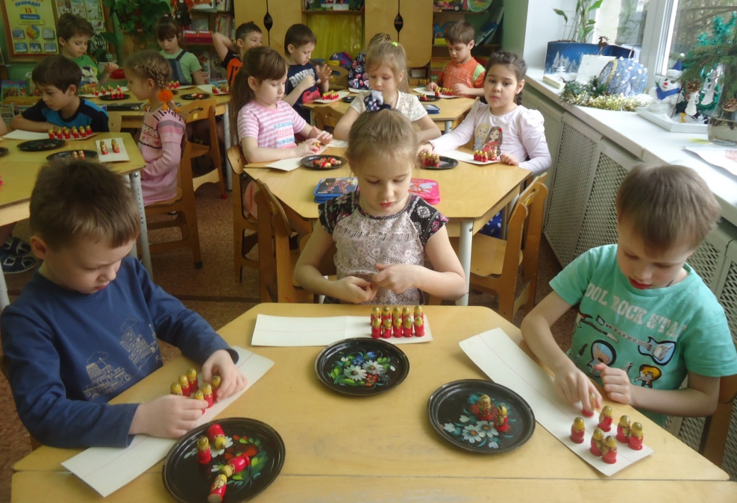
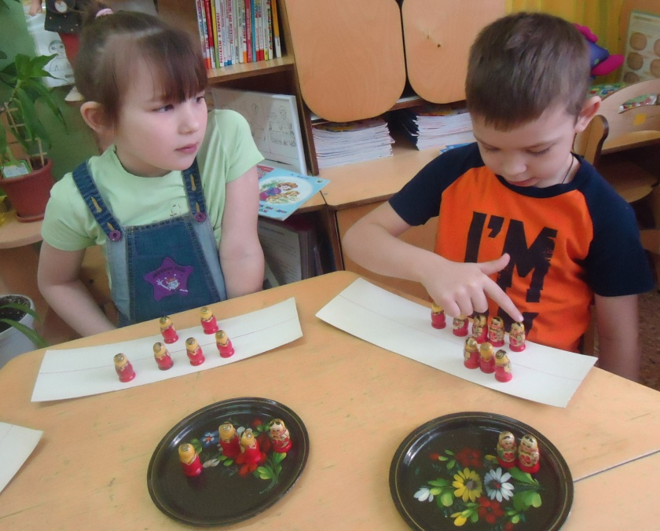
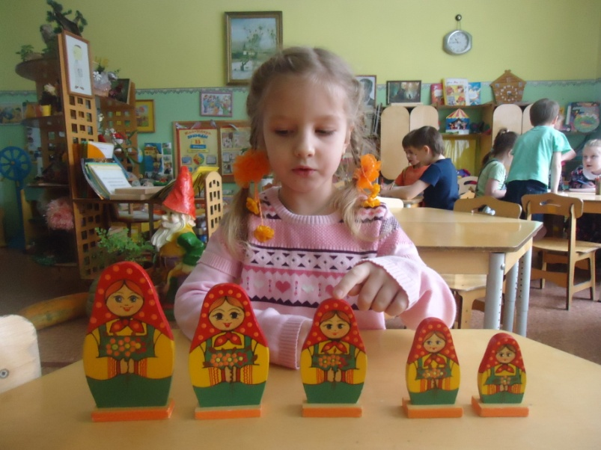
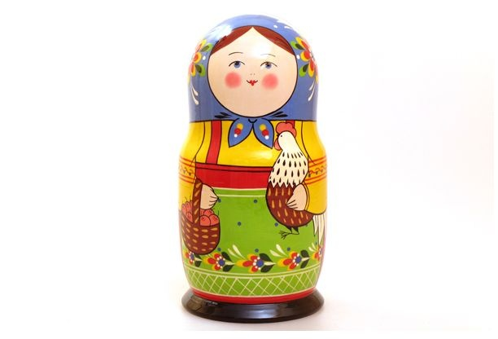
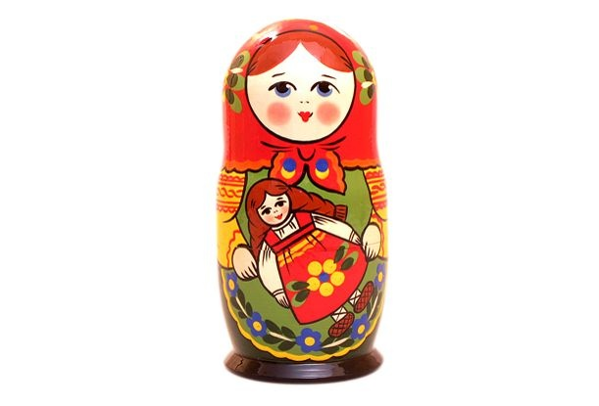
Математические игры: «Составь пример», «Выше и ниже»

Slide 11
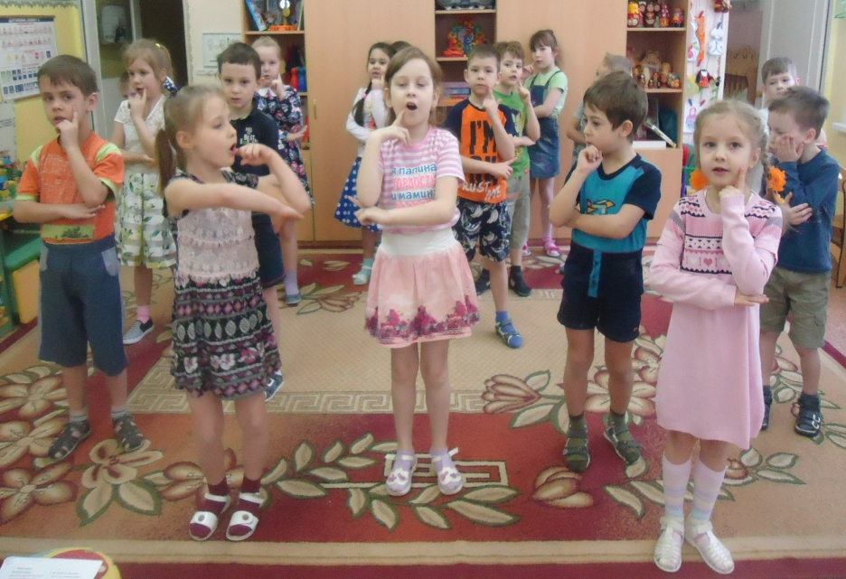
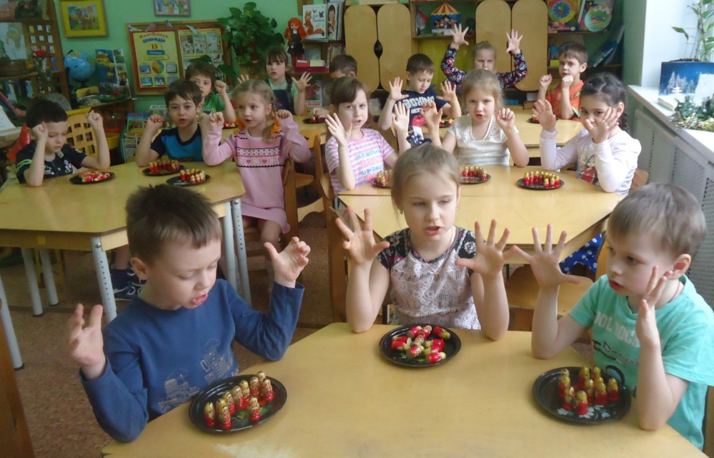
Физкультминутки и пальчиковые гимнастики
Мы весёлые матрёшки,
Ладушки, ладушки
На ногах у нас сапожки
Ладушки, ладушки
В сарафанах наших пёстрых
Ладушки, ладушки
Мы похожи, словно сёстры
Ладушки, ладушки
Мы весёлые матрёшки,
Разноцветные одёжки:
Раз – Матрёна, два – Милаша,
Мила – три, четыре – Маша,
Маргарита – это пять.
Нас не трудно сосчитать!

Slide 12
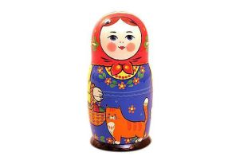
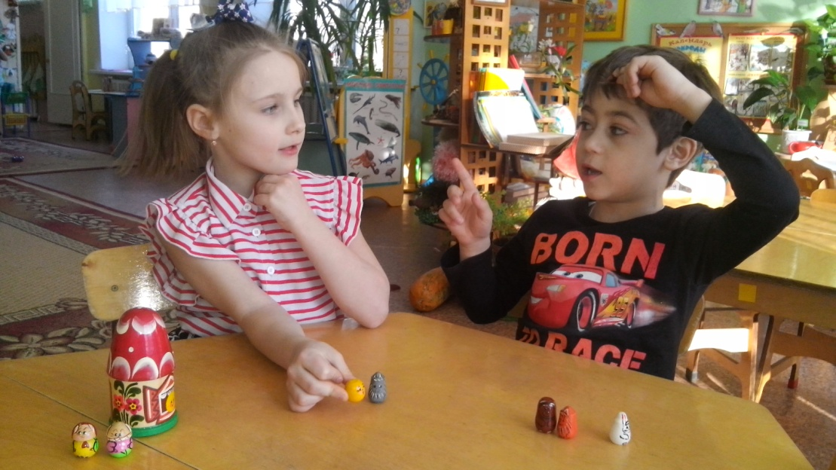
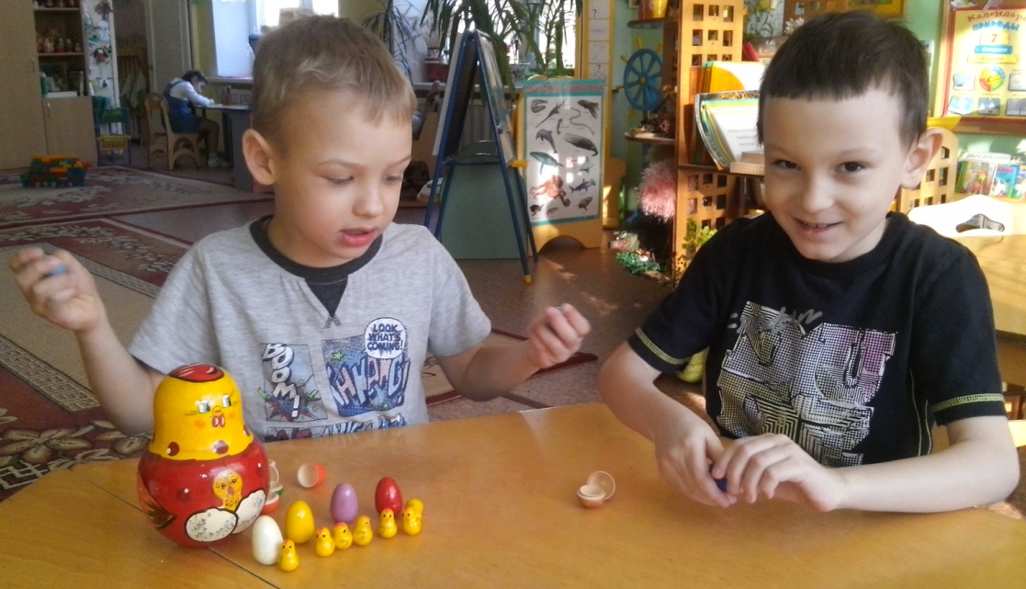
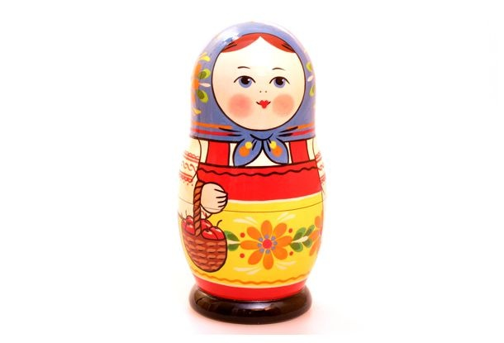
Использование матрёшек в свободной деятельности
«Расскажи сказку
«Теремок»
«Придумай сказку про
курицу и цыплят»

Slide 13
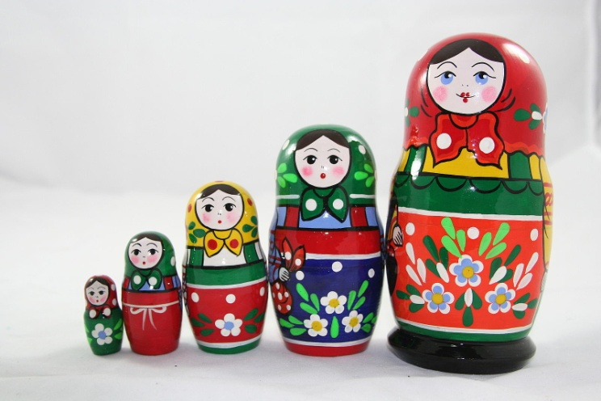
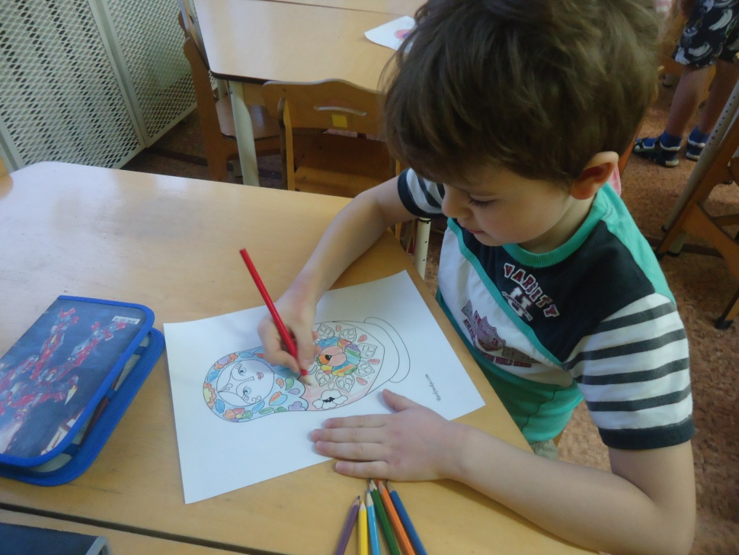
«Придумай историю
про Чебурашку»
«Раскрась матрёшку»

Slide 14
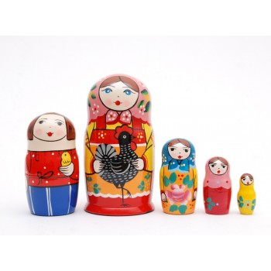
Советы для родителей
В первых играх с матрёшкой ваше участие необходимо. Вы должны оживить маленьких неподвижных кукол, сделать их озорными и весёлыми.
Играя с матрёшкой, кроме мелкой моторики руки, ребёнок учится сравнивать фигуры по высоте, размеру, объёму, развивая мышление и логику, речь.
Постарайтесь предоставить ребёнку больше свободы. Помогите ему построить свой матрёшечный мир, в котором он будет полным хозяином.

Slide 15
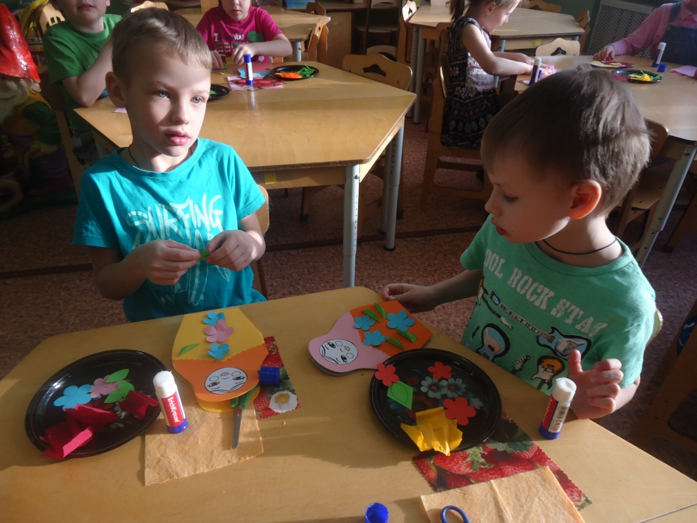
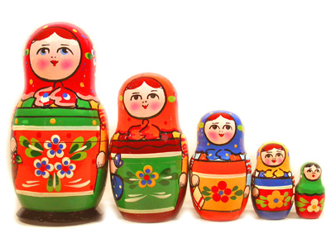
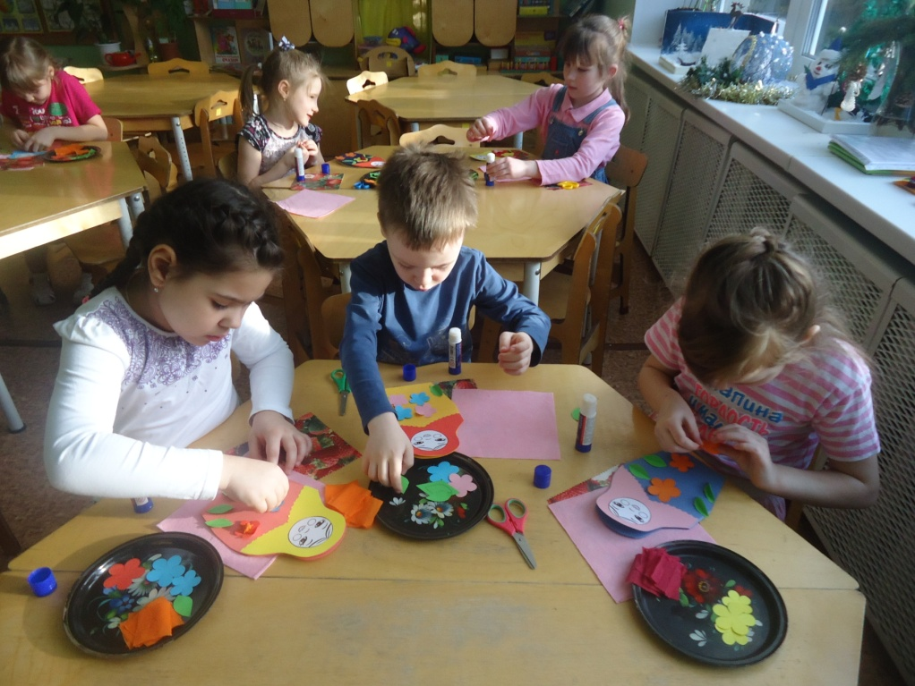
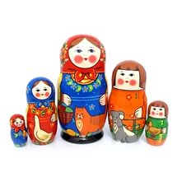
Подарок для мам «Поздравительная открытка»

Slide 16
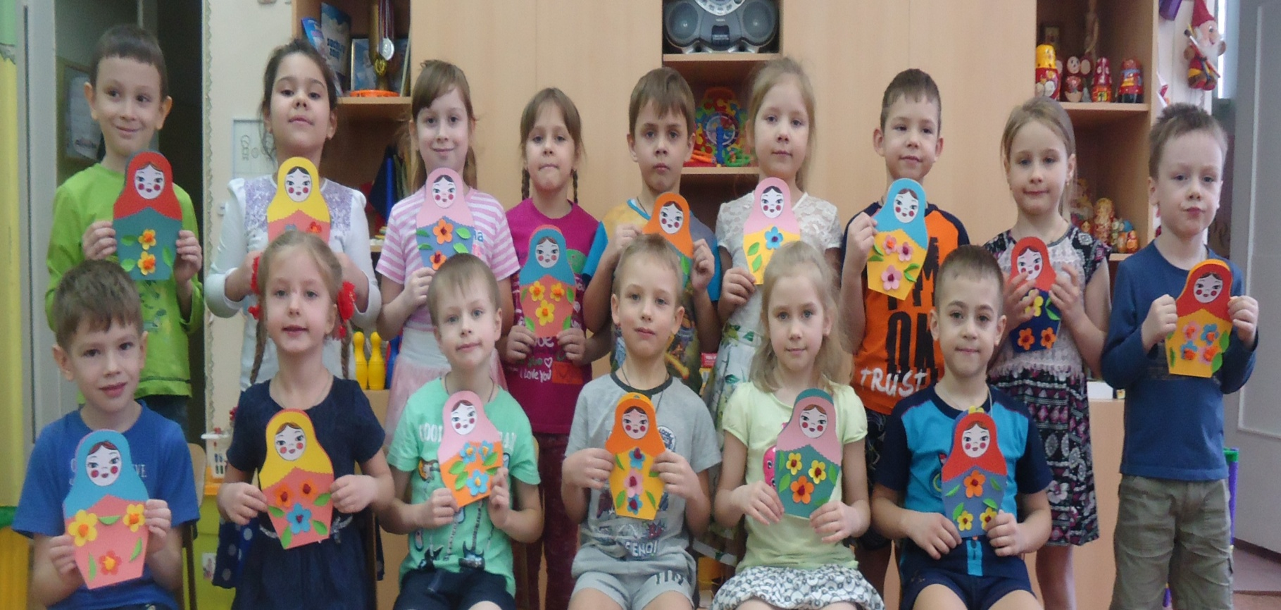
СПАСИБО ЗА ВНИМАНИЕ

